Slide 1
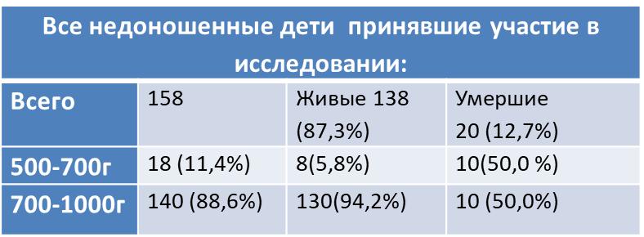
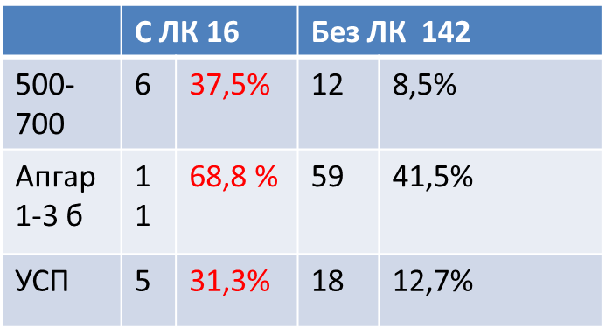
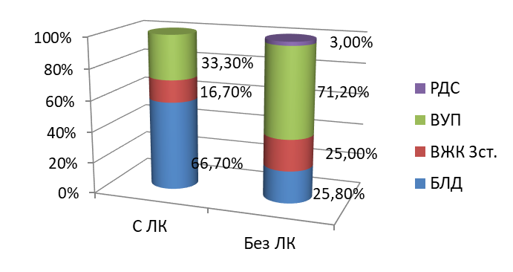
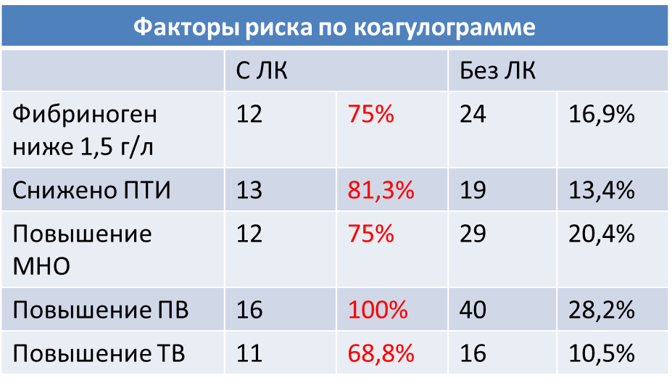
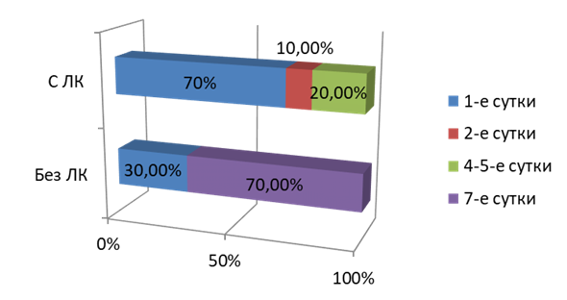
НУО «КАЗАХСТАНСКО РОССИЙСКИЙ МЕДИЦИНСКИЙ УНИВЕРСИТЕТ»
Перинатальные факторы риска недоношенных детей при рождении
Факторы риска легочного кровотечения у недоношенных детей с ЭНМТ
Актуальность: Легочное кровотечение (ЛГ) является острым катастрофическим событием с низкой частотой, но высокой смертностью среди новорожденных.
Частота клинического ЛК от 1 до 12 случаев на 1000 живорождений;
Частота ЛК у новорожденных с ОНМТ варьируется от 4 до 12% ;
Частота ЛК у новорожденных с ЭНМТ - 11–16,6%;
Заболеваемость детей с ЭНМТ с ЛК и без ЛК
Цель: анализ перинатальных факторов риска и краткосрочных исходов легочного кровотечения у недоношенных детей с ЭНМТ.
Всего в ОРИТН за 2022 год -326 недоношенных новорожденных , дети с ЭНМТ составили 158
у 142(89,9%) ЛК не развилось (группа без ЛК)
у 16 (10,1%) ребенка было диагностировано ЛК
(группа с ЛК)
Всего умерло 20 детей из них:
с ЛК – 10 детей (50%)
Без ЛК – 10 (50%)
Длительность жизни умерших детей в группе с ЛК и без ЛК (в сутках)
ВЫВОДЫ: Наиболее значимые факторы риска возникновения ЛК:
-ЭНМТ в весовой категории от 500-700г
-низкая оценка по шкале Апгар, ниже 3 баллов
-из анамнеза родов матери - УСП
-гипофибриногенемия,гипокоагуляция (повышение ПВ, МНО, ТВ, снижение ПТИ)
- Смертность детей с ЭНМТ в первые сутки жизни (70%) обусловлены ЛК, а без ЛК умирают в позднем неонатальном периоде
- Заболеваемость ВЖК тяжелой степени, тяжелой БЛД была также выше в группе детей с ЛК.

